Slide 1



Програмна система для взаємодії власників собак
ПІБ, група Семененко К.А., ПЗПІ-21-3
Керівник: доц. кафедри ПІ, Вечур О.В.
24 червня 2025

Slide 2
Мета роботи
Мета: розробка програмної системи для взаємодії власників собак, що включає мобільний застосунок і бекенд.
Актуальність: відсутність зручного рішення для пошуку однодумців для вигулу собак, спілкування та організації подій.
2

Slide 3
Аналіз проблеми
Платформа | Локалізація | Платформи | Swipe‑матчінг | Як тільки match – чат | Події | Інтерактивна карта | Коментарі
BarkHappy (США) | 🇬🇧 Англ. | iOS, Android* | ❌ Немає свайпу (немає match logic) | ✅ Меседжинг | ✅ Події, play‑dates | ✅ Map місць | *але офіційно мобільна підтримка зупинена в 2025
Meet My Dog | 🇬🇧 Англ. | iOS | ❌ Немає | ❌ Немає | ❌ Немає | ❌ Немає | Мінімальний функціонал
Facebook, Telegram | 🌍 Будь-яка | Веб, мобайл | ❌ Немає | ✅ Чат | ❌ Немає | ❌ Немає | Без фільтрів, геолокації
Запропонована система | 🇺🇦/🇬🇧 | iOS, Android | ✅ Є | ✅ Є | ✅ Є | ✅ Є | Повна адаптація під українські потреби
3

Slide 4
Постановка задачі та опис системи
Проблема: неструктурована взаємодія власників собак у міському середовищі.
Очікувані результати: мультиплатформенна система з реєстрацією, swipe-логікою, чатами, подіями та мапою.
4

Slide 5








Вибір технологій розробки
5

Slide 6
Вибір технологій розробки
Вибір бекенд технології
Використання Java з фреймворком Spring Boot забезпечує модульність, масштабованість і сумісність із сучасними DevOps інструментами.
Мобільна платформа
Flutter на мові Dart дозволяє створювати кросплатформенні нативні інтерфейси для Android та iOS з єдиної кодової бази.
Інфраструктура та бази даних
Реляційна база даних PostgreSQL з PostGIS для геопросторових даних, Microsoft Azure для хмарної інфраструктури та Docker для контейнеризації.
6

Slide 7
Опис програмного забезпечення, що було використано у дослідженні
Інші технології:
Redis — кешування токенів для для зниження навантаження на Azure Blob Storage
flutter_map(OSM)— відображення мапи з маркерами локацій
STOMP/WebSocket — реалізація чату в реальному часі
JWT (JSON Web Token) — автентифікація та авторизація
Середовища розробки:
IntelliJ IDEA, Android Studio(Android Virtual Device), VS Code — розробка і налагодження серверу та клієнту
7

Slide 8
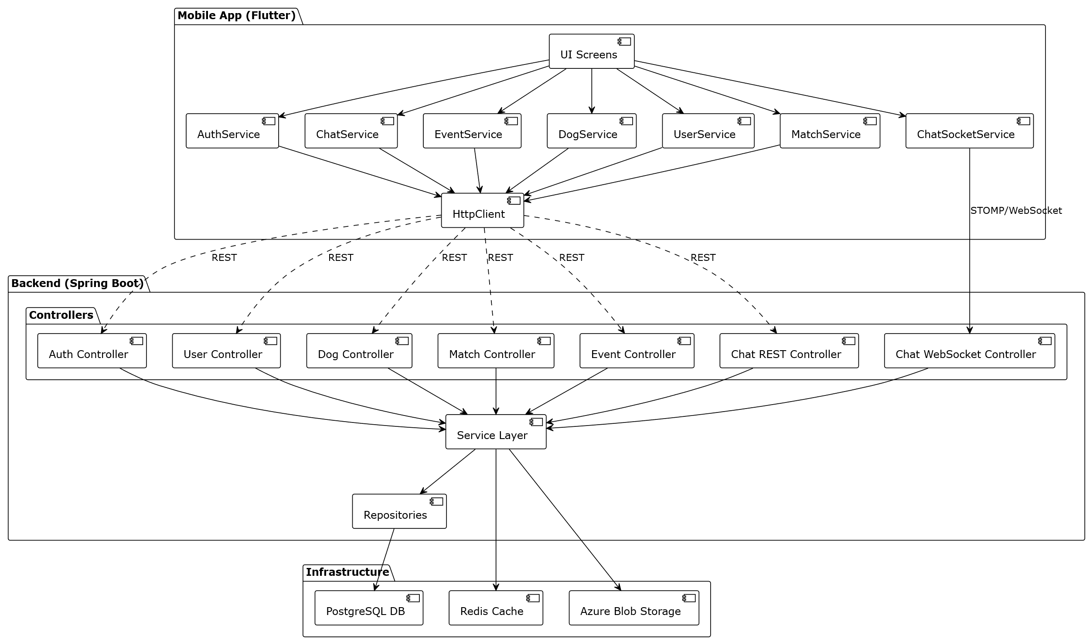
Архітектура створенного програмного забезпечення
8

Slide 9
Дизайн системи
Клієнт: Flutter-додаток з сервісами для користувачів, собак, подій, чату й swipe.
Сервер: Spring Boot, REST-контролери + WebSocket, сервісний шар і репозиторії.
Інфраструктура: PostgreSQL (з PostGIS), Redis, Azure Blob Storage.
Комунікація: через HTTP та STOMP/WebSocket.
Взаємодія: клієнт через HttpClient викликає API, WebSocket — для чату.
9

Slide 10
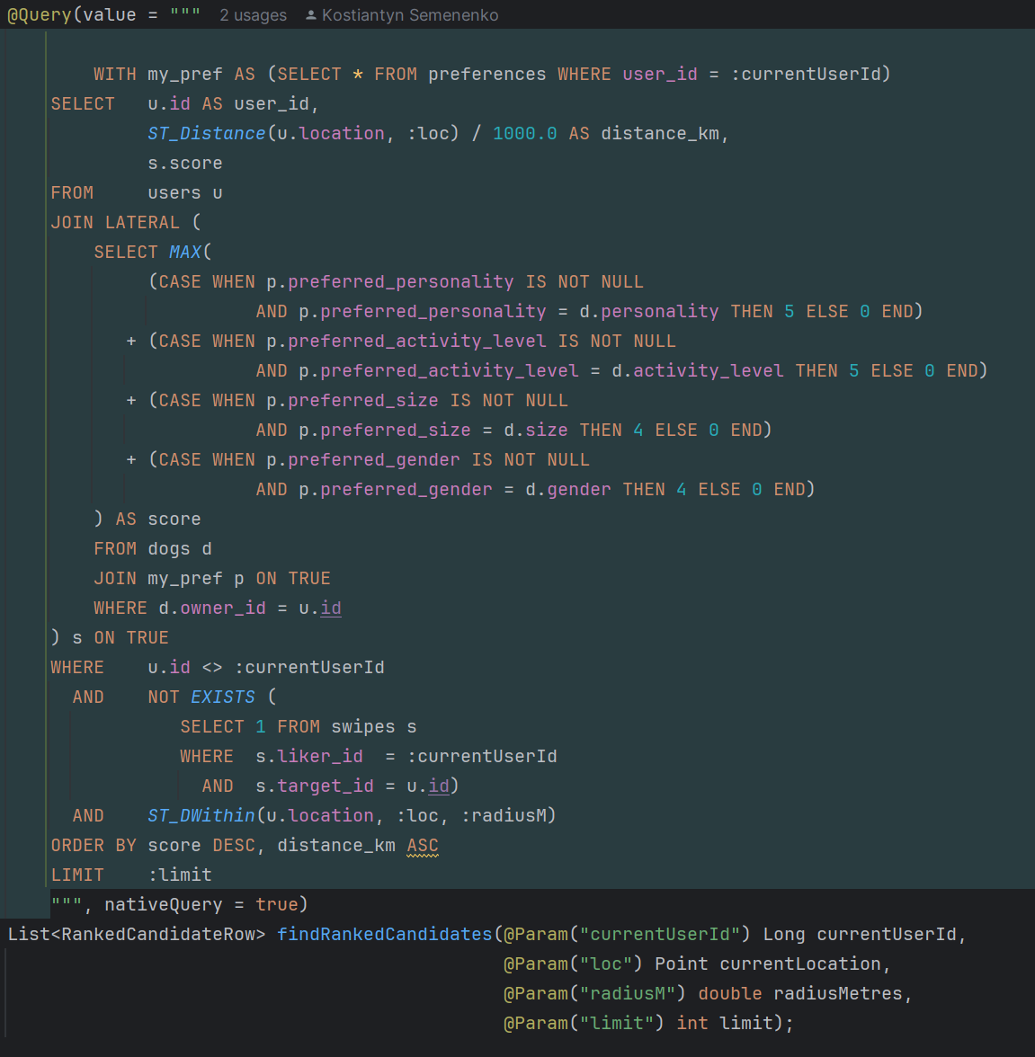
Приклад реалізації
10

Slide 11
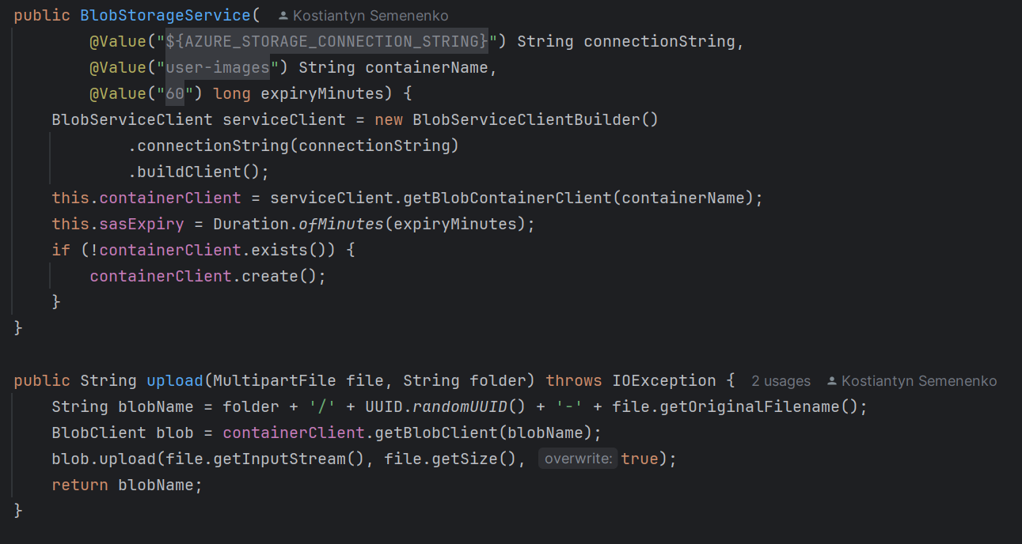
Приклад реалізації
11

Slide 12
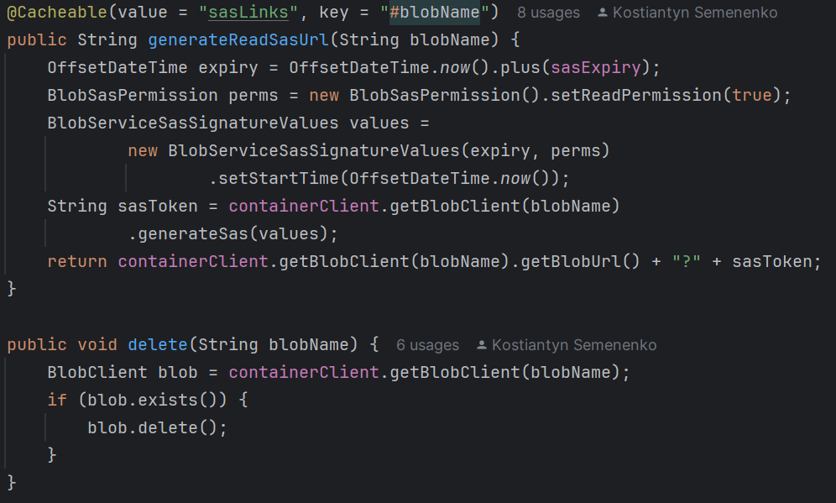
Приклад реалізації
12

Slide 13
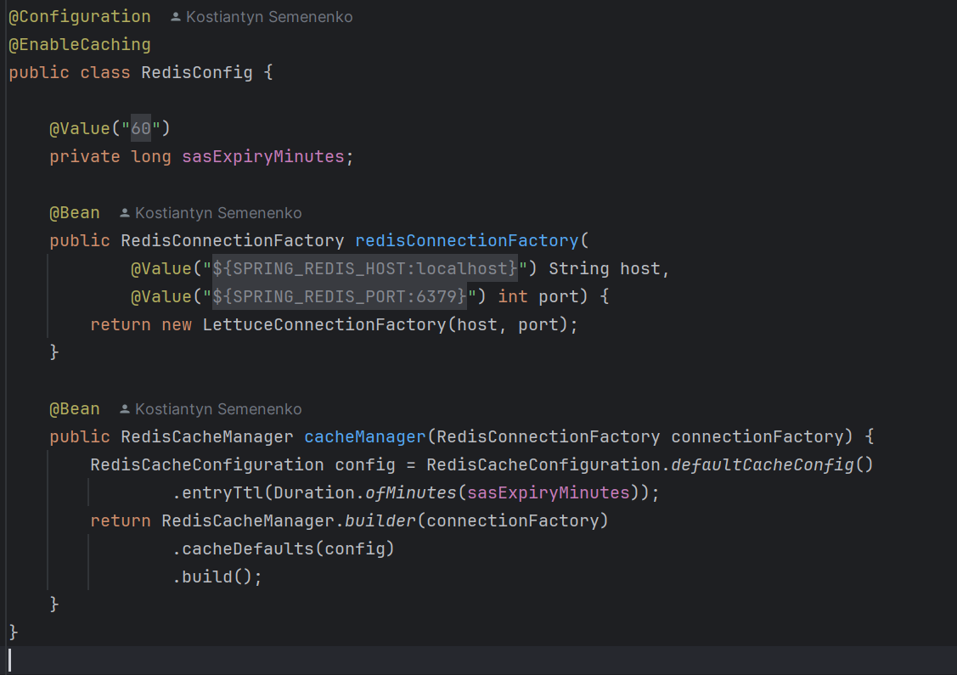
Приклад реалізації
13

Slide 14
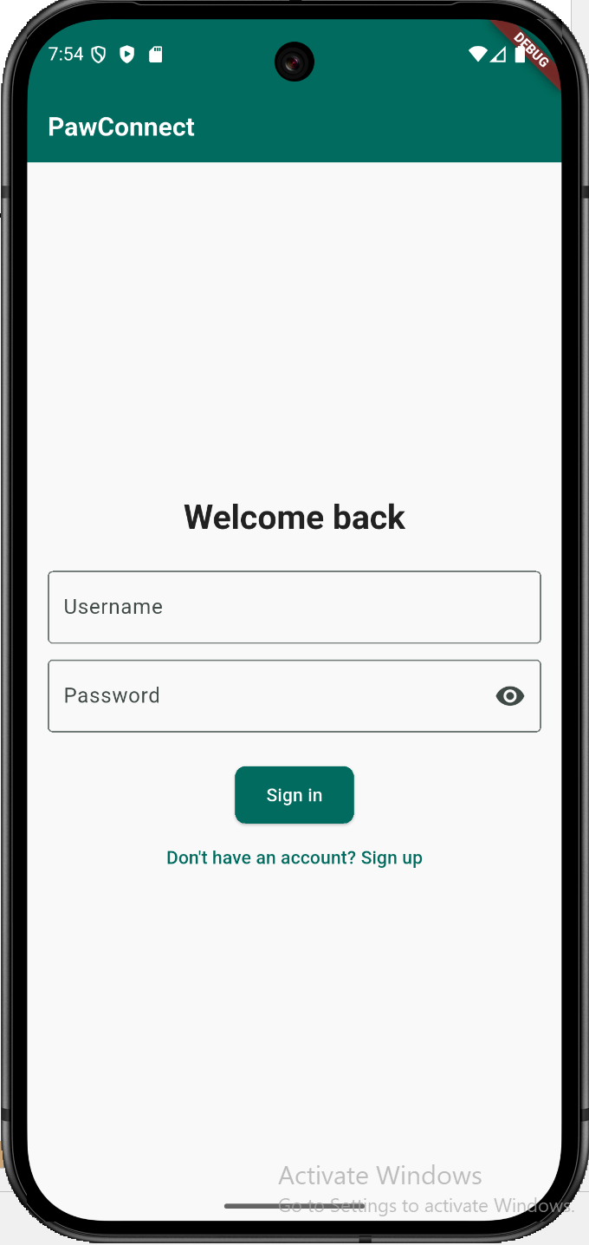
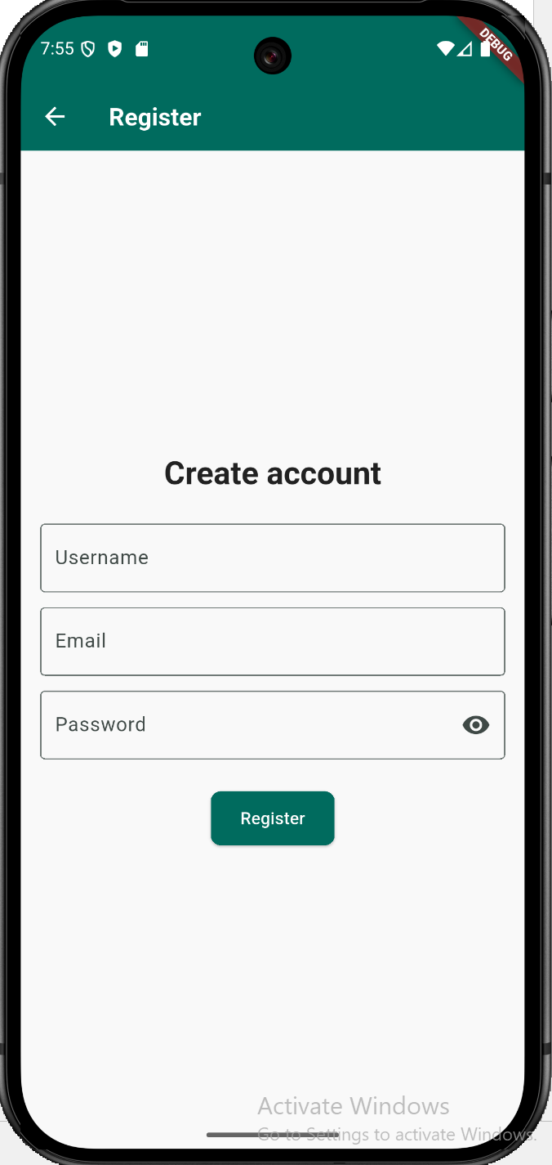
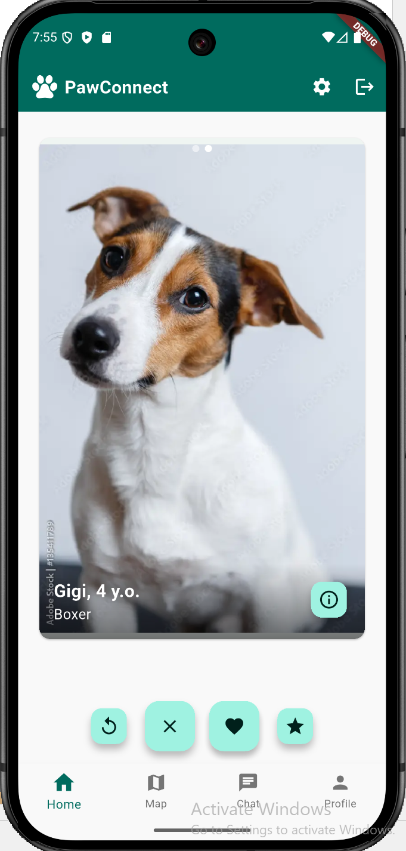
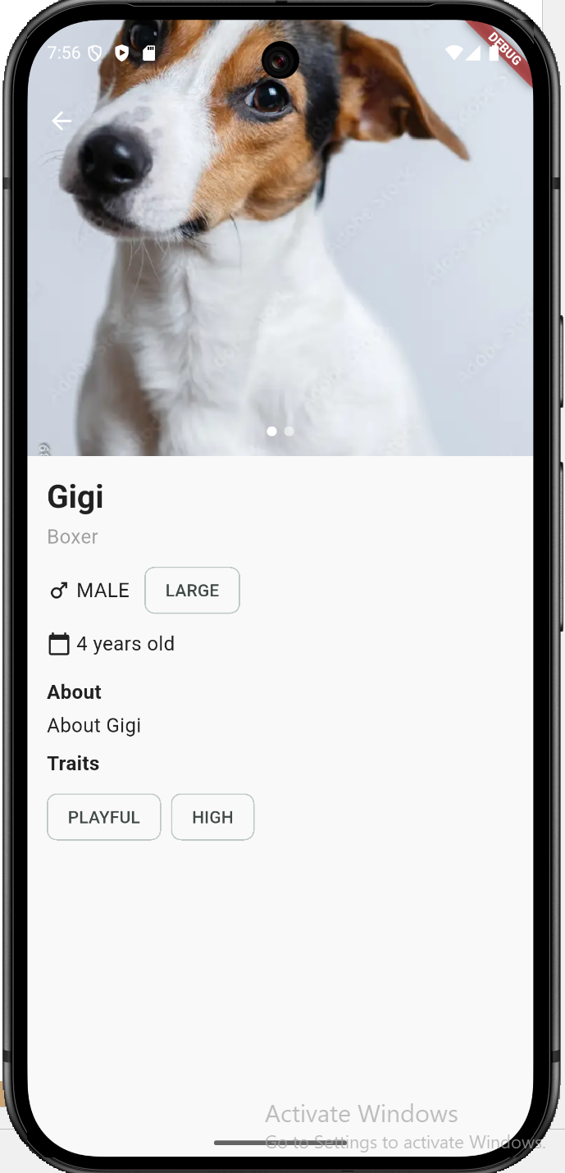
Інтерфейс користувача
14

Slide 15
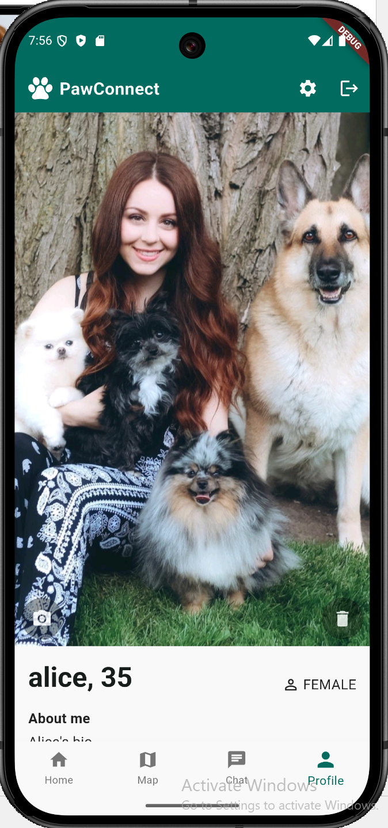
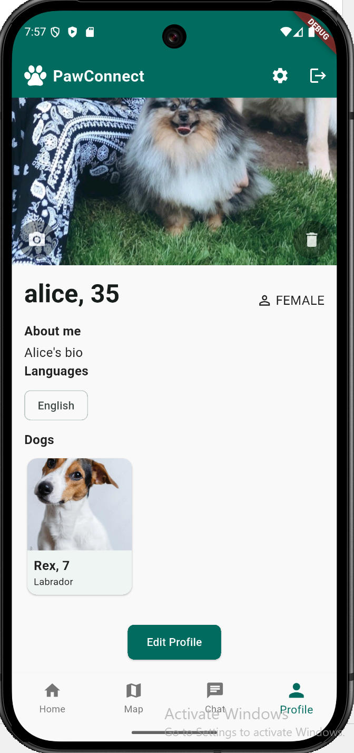
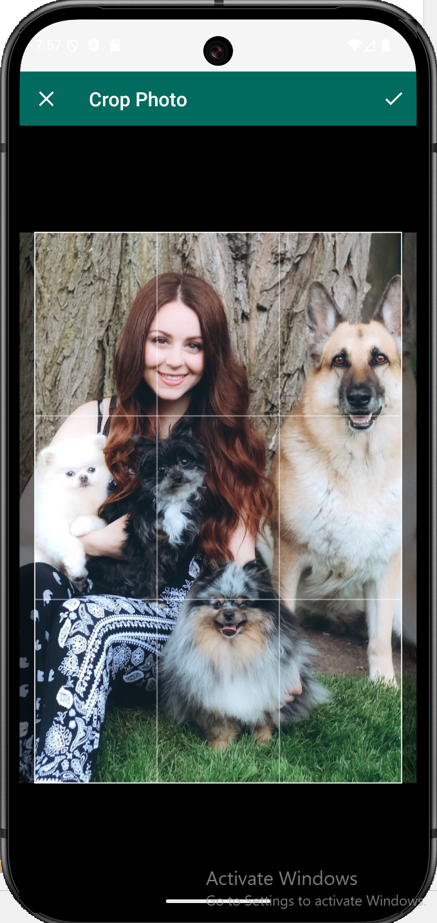
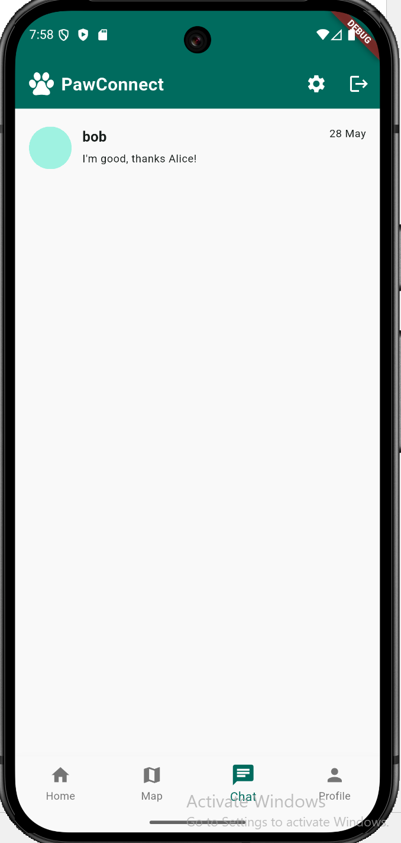
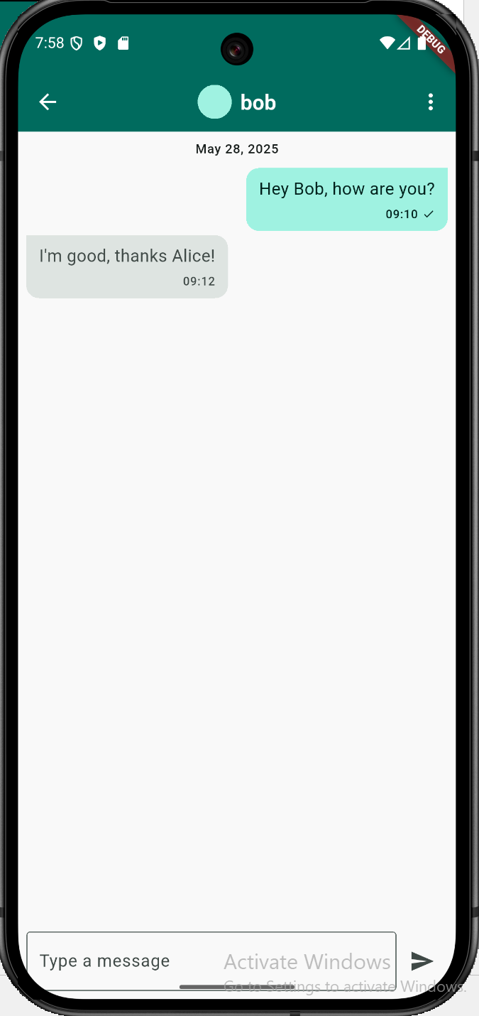
Інтерфейс користувача
15

Slide 16
Тестування
№ | Функціональність | Тестовий сценарій | Очікуваний результат | Статус
1 | Реєстрація користувача | Створити нового користувача з валідними даними | Користувач успішно зареєстрований | ✅
2 | Авторизація | Увійти з правильним email і паролем | Отримано JWT-токен, вхід успішний | ✅
3 | Swipe-механізм | Зробити свайп вправо по профілю іншого користувача | Запис про вподобання збережено | ✅
4 | Геолокаційний пошук | Отримати список користувачів у радіусі 5 км | Повернуто релевантний список профілів | ✅
5 | Завантаження зображення | Завантажити фото користувача | Фото збережено у Azure Blob Storage | ✅
16

Slide 17
Підсумки
Поточне використання: Платформа для знайомств і взаємодії власників собак, організації подій та спілкування в реальному часі
Перспективи розвитку: Масштабування системи на інші міста та регіони, додавання нових функцій (наприклад, партнерські сервіси, аналітика, вебклієнт)
Інтеграція з міською інфраструктурою: ідображення парків, ветеринарних клінік, місць для вигулу, можливість співпраці з муніципалітетами
17

